Slide 1
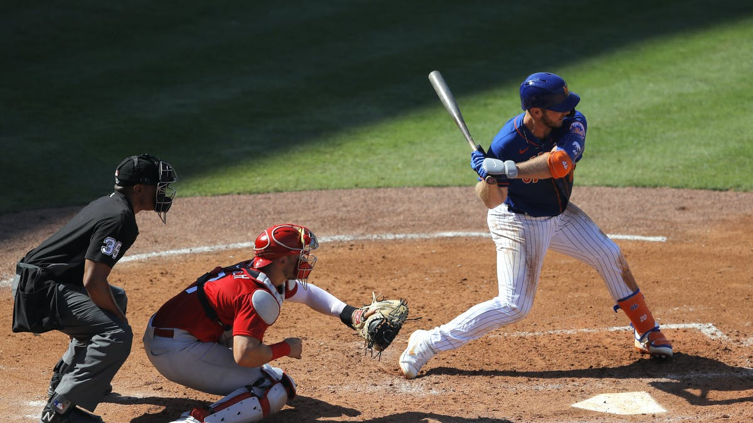
종합설계프로젝트II
중간발표 2
머신러닝 기반 OCR
야구 승부예측 프로그램
㈜ 신라시스템 & Team 6
2016118227 조수현
2016110097 김동환
2016113529 이형민
2013097043 송영민

Slide 2
목차 INDEX
프로젝트 개요 및 흐름도
현재 Project 진행 정도
진행 중 생긴 문제점 및 해결법
Data 수집 및 처리의 실제 예시
향후 계획

Slide 3
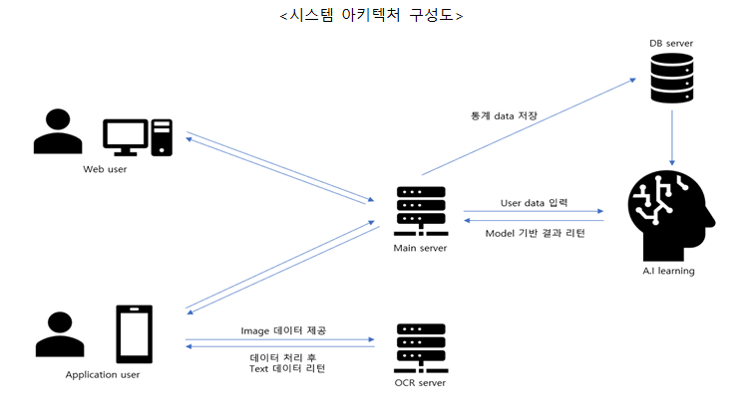
프로젝트 개요 및 흐름도

Slide 4

Machine Learning
Machine learning is
focuses on application
that learn from experience
and improve their decision-making
or predictive accuracy

Slide 5
어떻게 Dataset을 만들 것인가?
적절한 Dataset = Machine Learning의 핵심!
Domain 지식 부족
야구에는 여러가지 Data 있지만, 해당 Data가 무엇을 의미하는지 지식이 부족.
Data간 weight의 차이 있음. 어떠한 Data는 다른 Data의 가공된 결과물
Ex > 장타율 = { 1* 1루타수 + 2 * 2루타수 + 3 * 3루타수 + 4 * 4루타수} /타수
Machine Learning 지식 부족
여러 가지 Model, 이론으론 알고 있지만 실 적용을 해 보는 적은 처음.
Logistic Regression? LSTM? CNN? Decision Tree? …
여러 Model 중, 해당 문제에 가장 적합한 Model 고르기가 쉽지 않다.
Domain 지식 부족과 연계되어.. -> 어떤 Feature가 유용할지도 고르기 쉽지 않다.
Summary
총체적 난국이었다…
컴투스 프로야구 하던 지식으론 지식이 많이 부족하다..
ML 지식부터, 야구 규칙까지 처음부터 공부해야 한다..

Slide 6
문제를 어떻게 해결할 것인가?
가장 먼저, Project 요구 사항을 점검한다.
당일 Entry Data(오더지)를 반영하여 승률을 예측
-> Entry 바뀌면, 승률도 바뀌어야 한다.
Train Data에, Entry 관련 Data가 주요하게 포함되어야 한다.

Slide 7
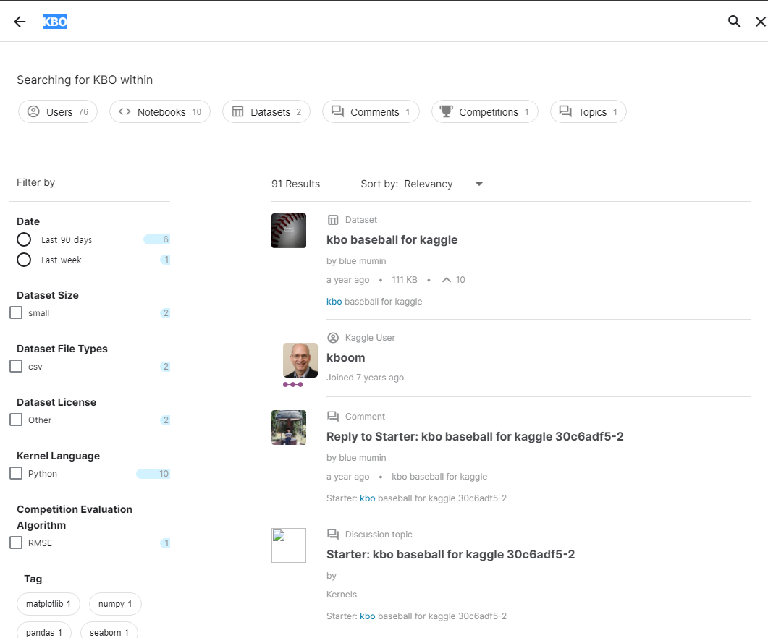
문제를 어떻게 해결할 것인가?
Kaggle
모델 및 데이터분석 플랫폼
적절한 데이터 없음.

Slide 8
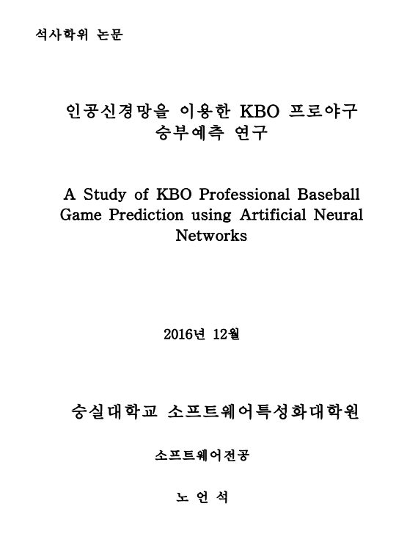
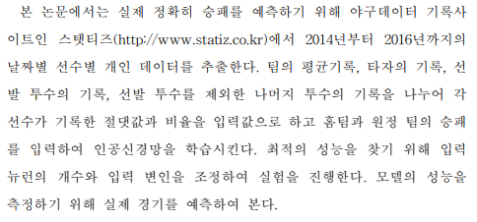
문제를 어떻게 해결할 것인가?

Slide 9
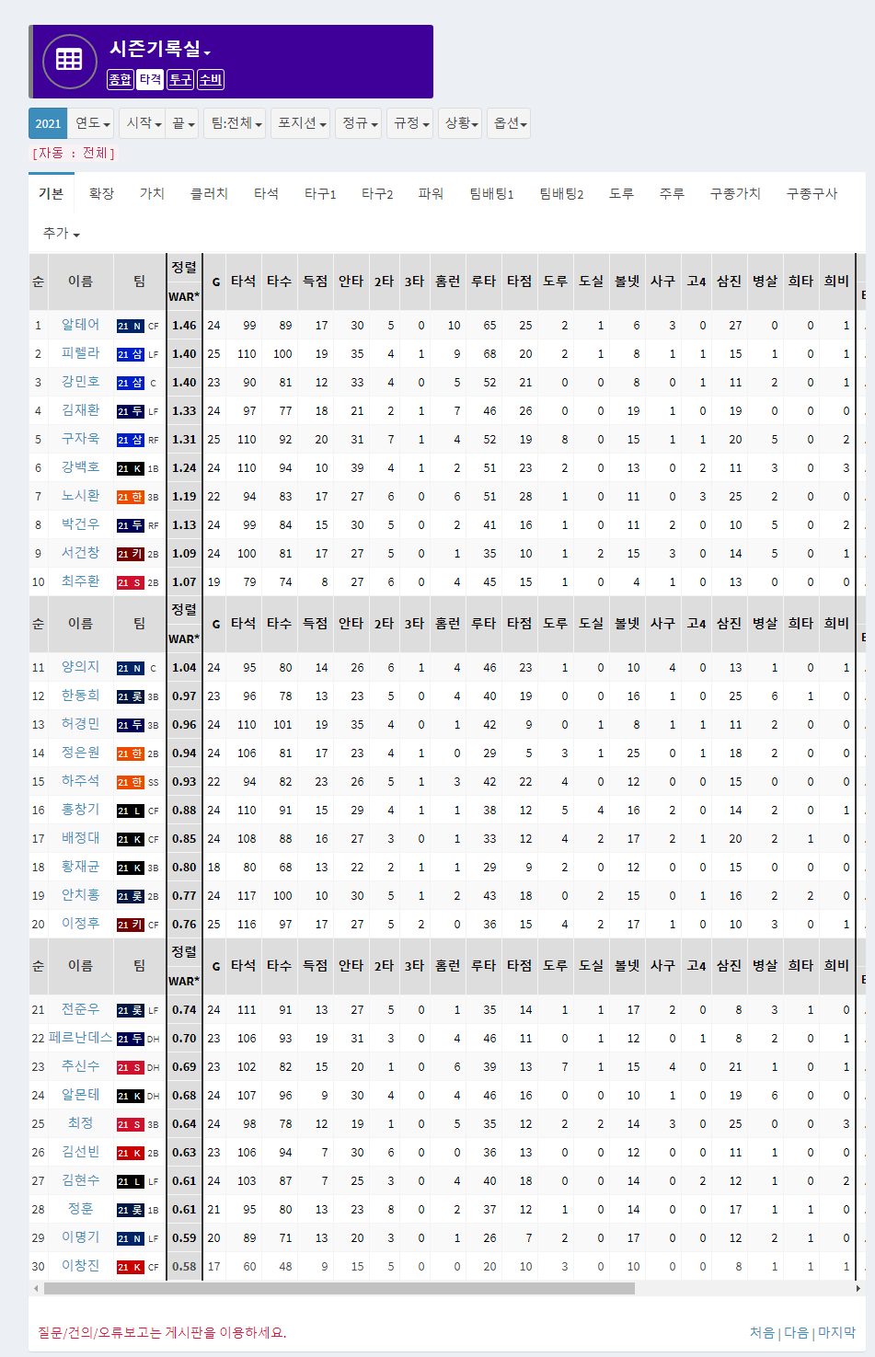
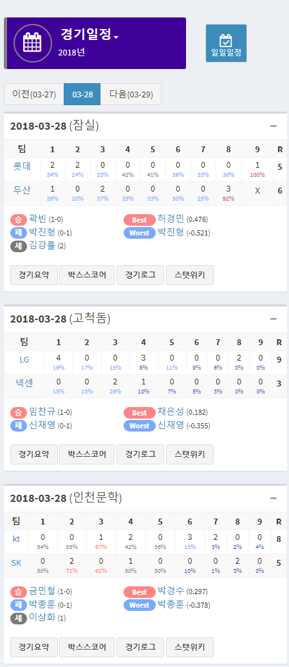
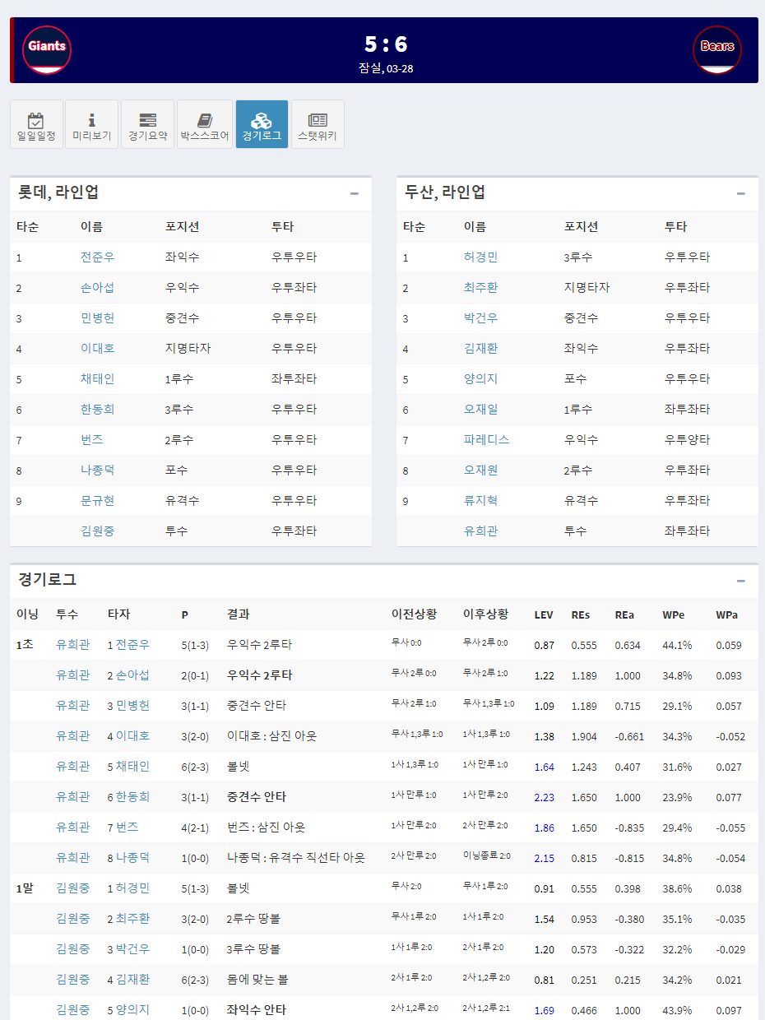
문제를 어떻게 해결할 것인가?

Slide 10
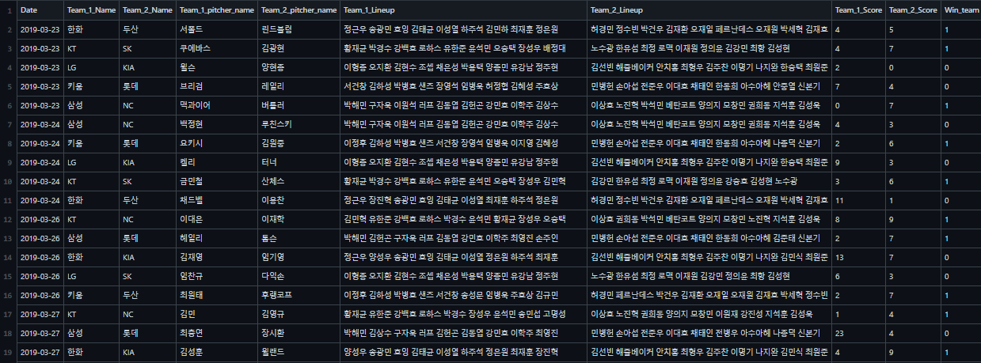
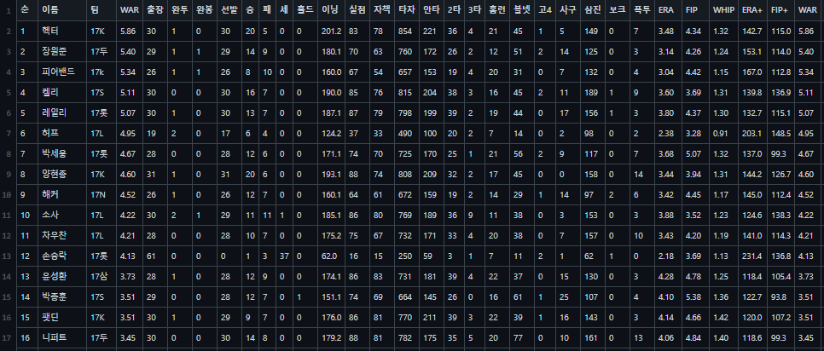
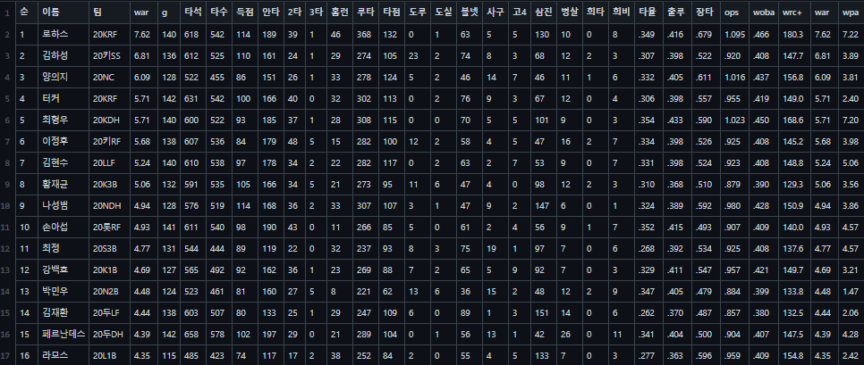
문제를 어떻게 해결할 것인가?
Find()
Find()
Entry.csv
해당 년도의 모든 경기 결과 및 엔트리가 들어가 있는 파일
Pitcher.csv
Hitter.csv
해당 년도의 모든 투수 데이터가 들어가 있는 파일
해당 년도의 모든 타자 데이터가 들어가 있는 파일

Slide 11
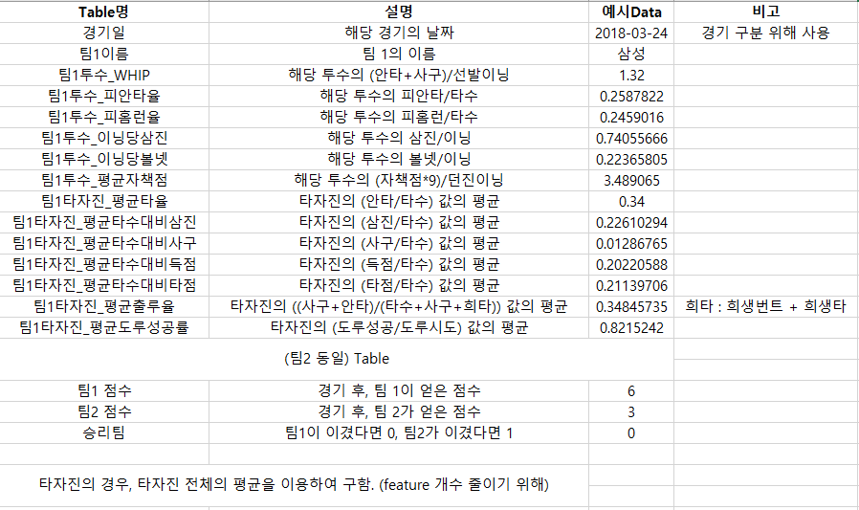
문제를 어떻게 해결할 것인가?

Slide 12
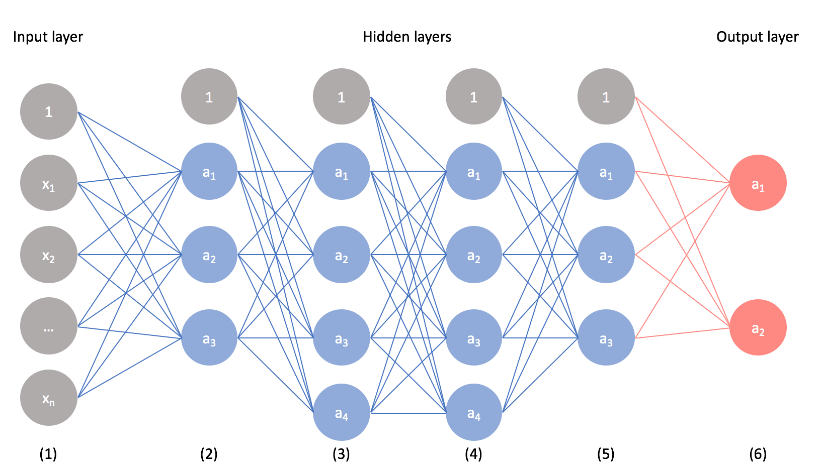
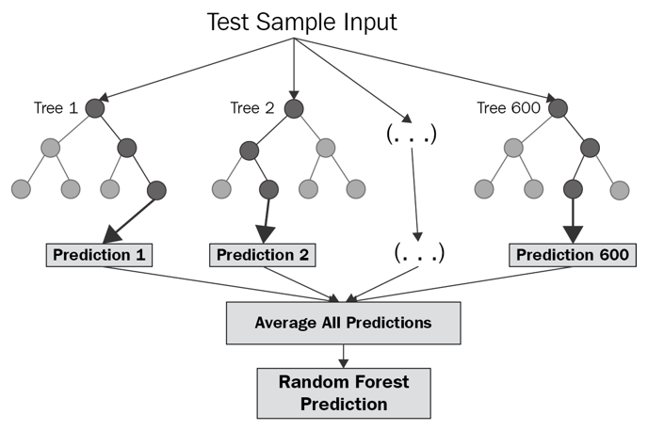
문제를 어떻게 해결할 것인가?
Convolutional Neural Network
(a.k.a 인공신경망)
Random Forest

Slide 13
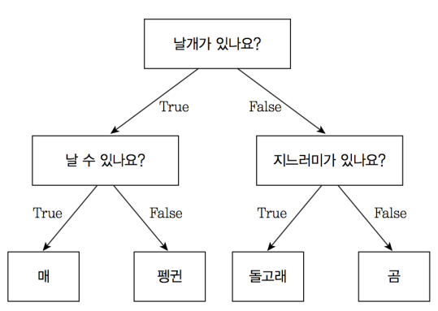
문제를 어떻게 해결할 것인가?
Decision Tree(결정 트리) Algorithm

Slide 14
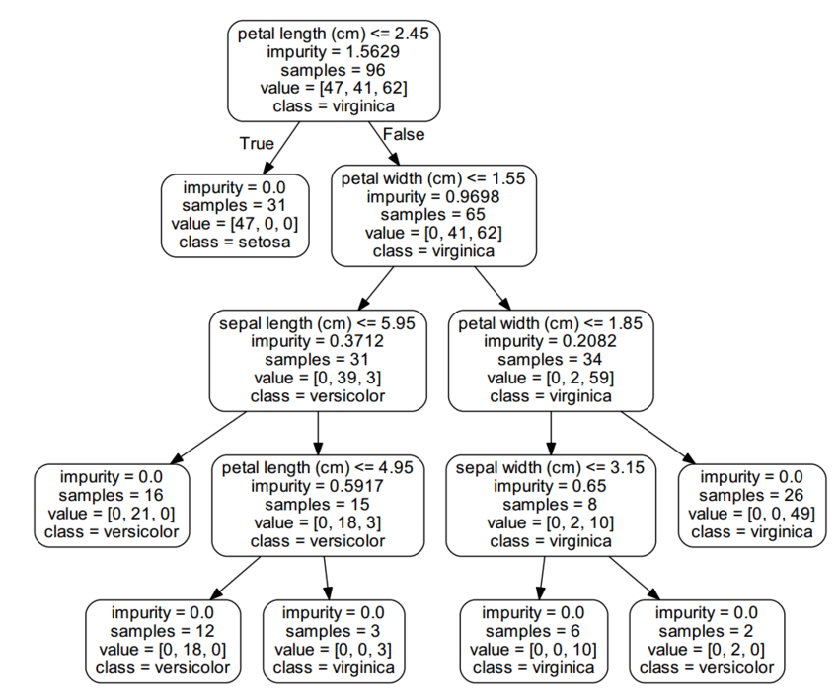
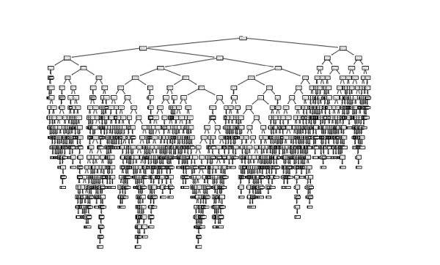
문제를 어떻게 해결할 것인가?

Slide 15
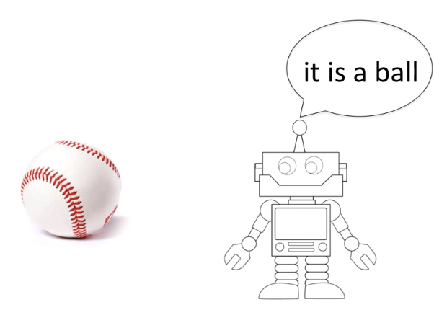
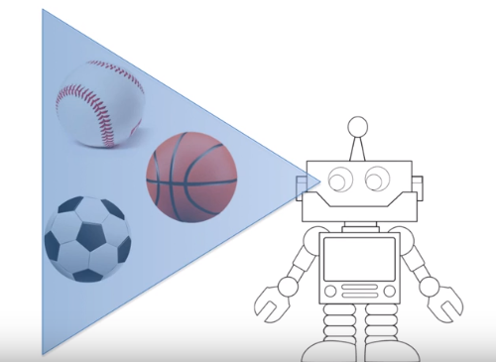
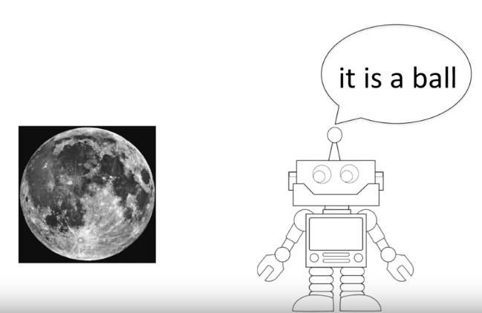
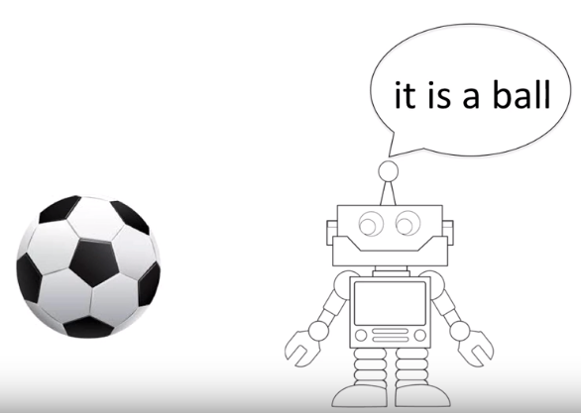
문제를 어떻게 해결할 것인가?
Overfitting (과적합)?
Error!
Moon is not ball!

Slide 16
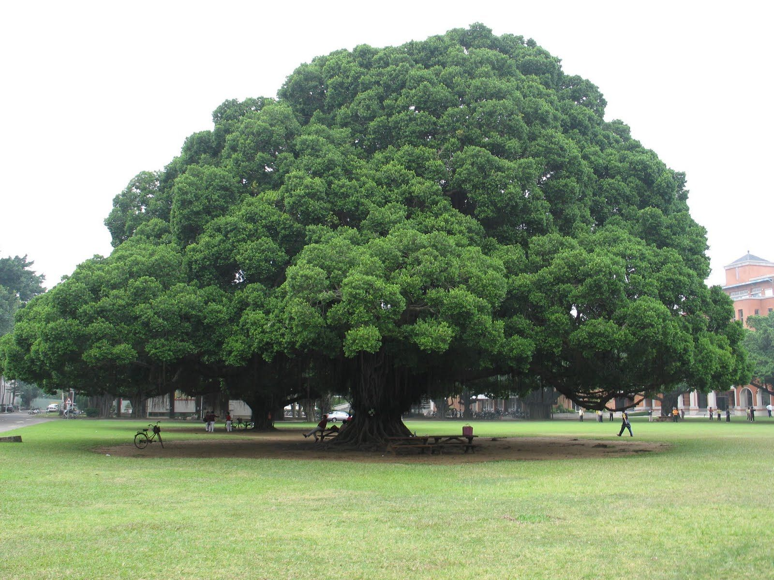
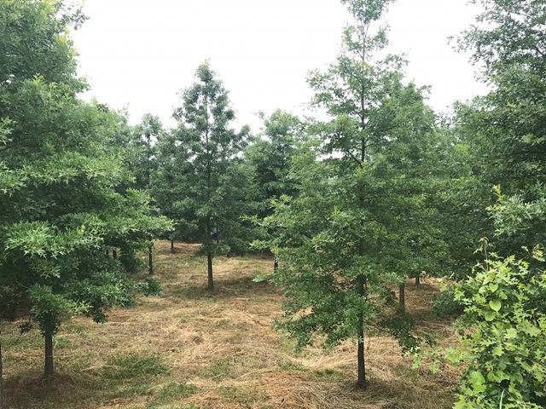
문제를 어떻게 해결할 것인가?
Ensemble Learning
큰 하나의 overfitting 될 수 있는
Tree에서
여러 작은 Tree들이 있는
Forest로

Slide 17
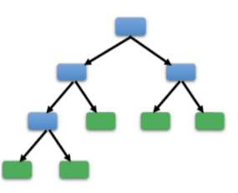
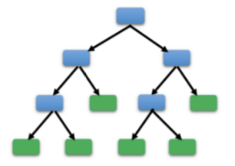
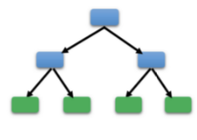
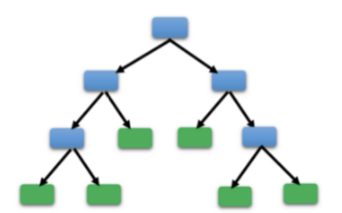
문제를 어떻게 해결할 것인가?
일부 feature만 추출 (overfitting 방지)
Voting!
결과

Slide 18

문제를 어떻게 해결할 것인가?
Why Random forest?
대학원생 A :
ML 해야 되는데 뭐 쓸지 잘 모르겠으면
일단 랜덤 포레스트 한번 돌리고 생각해 봐라.
앙상블 학습 ->
가장 보편적으로 성능이 좋은 Algorithm

Slide 19
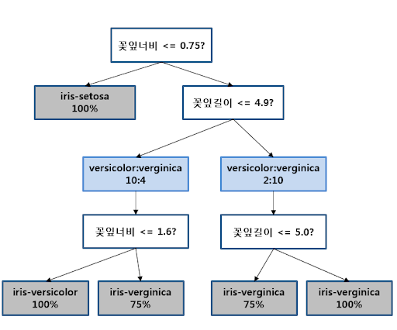
문제를 어떻게 해결할 것인가?
Decision Tree 기반 Algorithm
결과 Data를 바탕으로
각 Feature의 특성을
이해하기 쉽다!

Slide 20
문제를 어떻게 해결할 것인가?
Model과 Data format 정했다면,
Data를 모으기만 하면 된다!

Slide 21
문제를 어떻게 해결할 것인가?
조수현 학우
서로 다른 Web Page 가공해야 하므로
해당 작업 Parallel하게 할 수 있음.
-> 각자 Crawler 만들어서 이후 Data 취합!
Entry.csv
해당 년도의 모든 경기 결과 및 엔트리가 들어가 있는 파일
이형민 학우
김동환 학우
Pitcher.csv
Hitter.csv
해당 년도의 모든 투수 데이터가 들어가 있는 파일
해당 년도의 모든 타자 데이터가 들어가 있는 파일

Slide 22
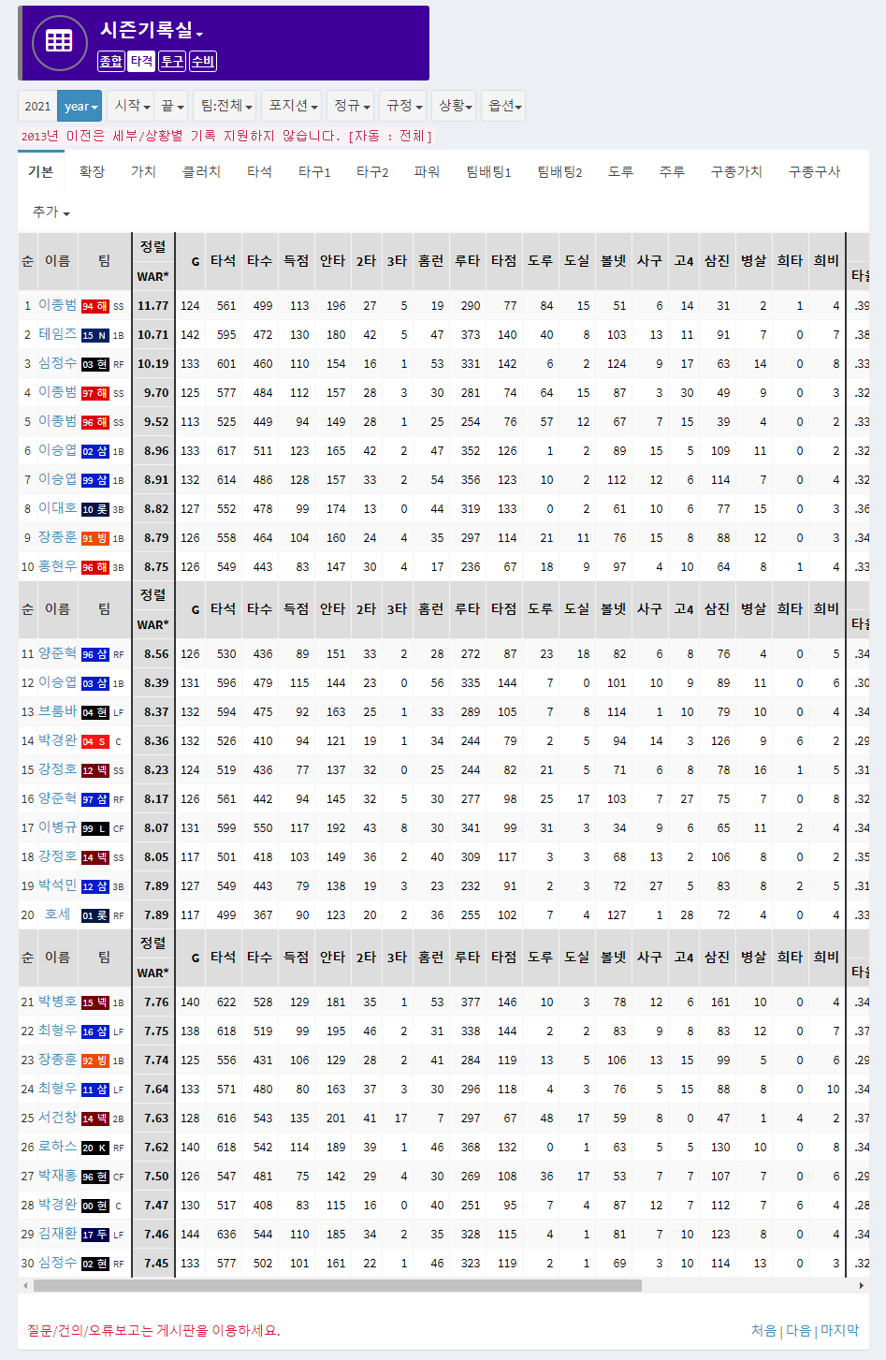

문제를 어떻게 해결할 것인가?
투수 Data crawling (이형민 학우)
Pandas 이용해서, site 내 Table과 같은 DataFrame 생성
Site Page 구조에서, GET method 중 “pa”가 시작하는 선수 번호 값임을 확인, pa 값을 30씩 replace 하며 값을 받아옴.
http://www.statiz.co.kr/stat.php?mid=stat&re=0&ys=year&ye=year&se=0&te=&tm=&ty=0&qu=auto&po=0&as=&ae=&hi=&un=&pl=&da=1&o1=WAR_ALL_ADJ&o2=TPA&de=1&lr=0&tr=&cv=&ml=1&sn=30&pa=0&si=&cn="
Table을 추출한 후, DataFrame에 맞게 가공 후 csv로 출력.

Slide 23
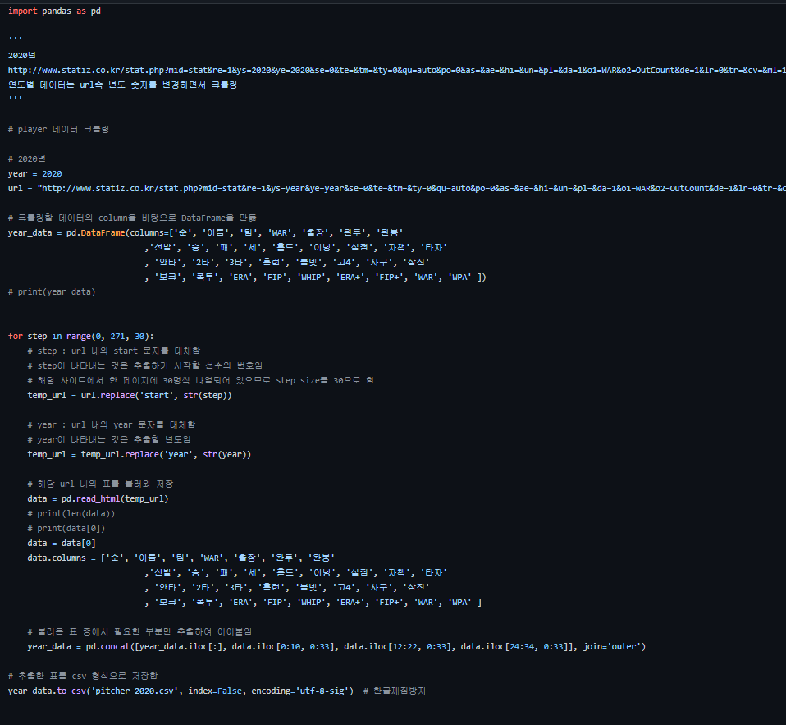
문제를 어떻게 해결할 것인가?

Slide 24

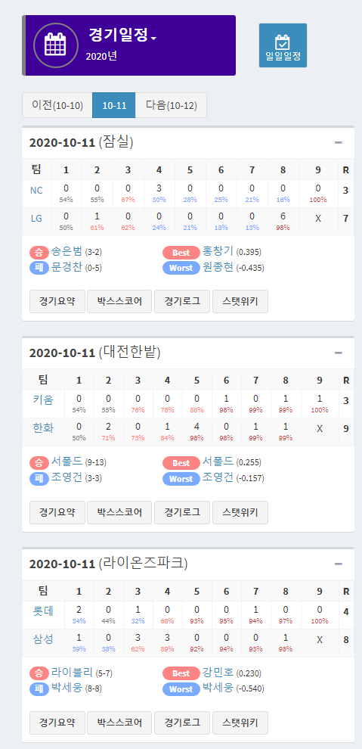
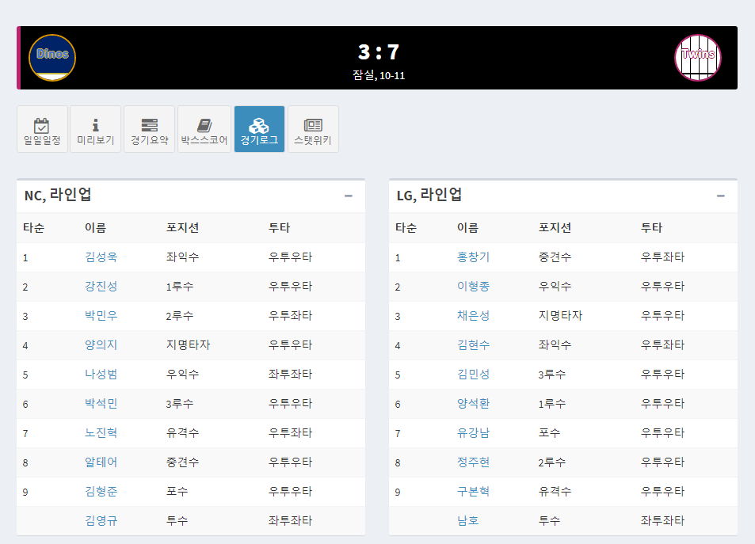
문제를 어떻게 해결할 것인가?
경기 결과/엔트리 Data crawling (조수현 학우)
http://www.statiz.co.kr/boxscore.php?opt=1&sopt=1&date=2020-10-11
http://www.statiz.co.kr/boxscore.php?date=2020-10-11&stadium=%EC%9E%A0%EC%8B%A4&hour=14&opt=5
Click!
New page
가상 Browser 이용하여
페이지 이동 구현해야 함!

Slide 25
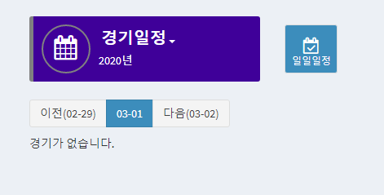
문제를 어떻게 해결할 것인가?
경기 결과/엔트리 Data crawling (조수현 학우)
Case 01. 해당 일에 경기 없는 경우
-> Xpath 통해 “경기가 없습니다” text 확인하고,
“경기가 없습니다” text 있는 경우,
Xpath 통해 “다음“ 버튼 누름
Xpath : XML Path Language, 웹사이트에서 특성 요소 접근 위해 사용

Slide 26
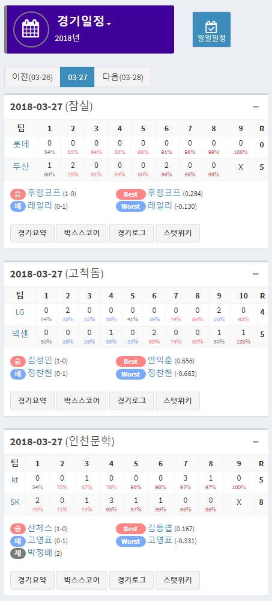
문제를 어떻게 해결할 것인가?
경기 결과/엔트리 Data crawling (조수현 학우)
<DIV>
<Table>
Case 02. 해당 일에 경기 있는 경우
-> Xpath 통해 경기 결과 있는 DIV 확인하고,
각 DIV 아래 있는 Table마다 날짜, 팀명, 점수 추출
각 Table에서 “경기로그” Button 찾고, 해당 Button의 URL 추출
Chrome에서 새 탭 띄워서, 해당 Tab에서 해당 URL로 이동

Slide 27
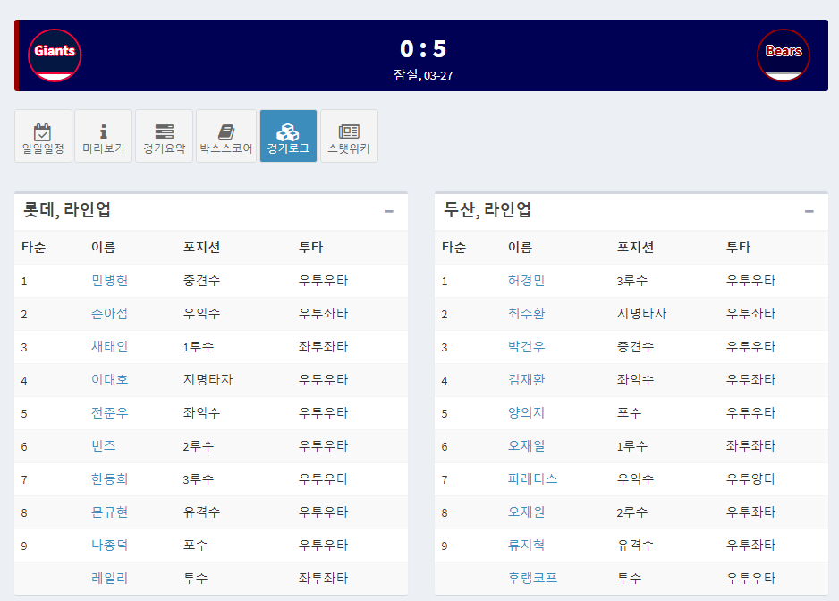
문제를 어떻게 해결할 것인가?
경기 결과/엔트리 Data crawling (조수현 학우)
이후, 이동한 해당 Tab에서 Lineup 추출하고,
원래 탭으로 돌아옴

Slide 28
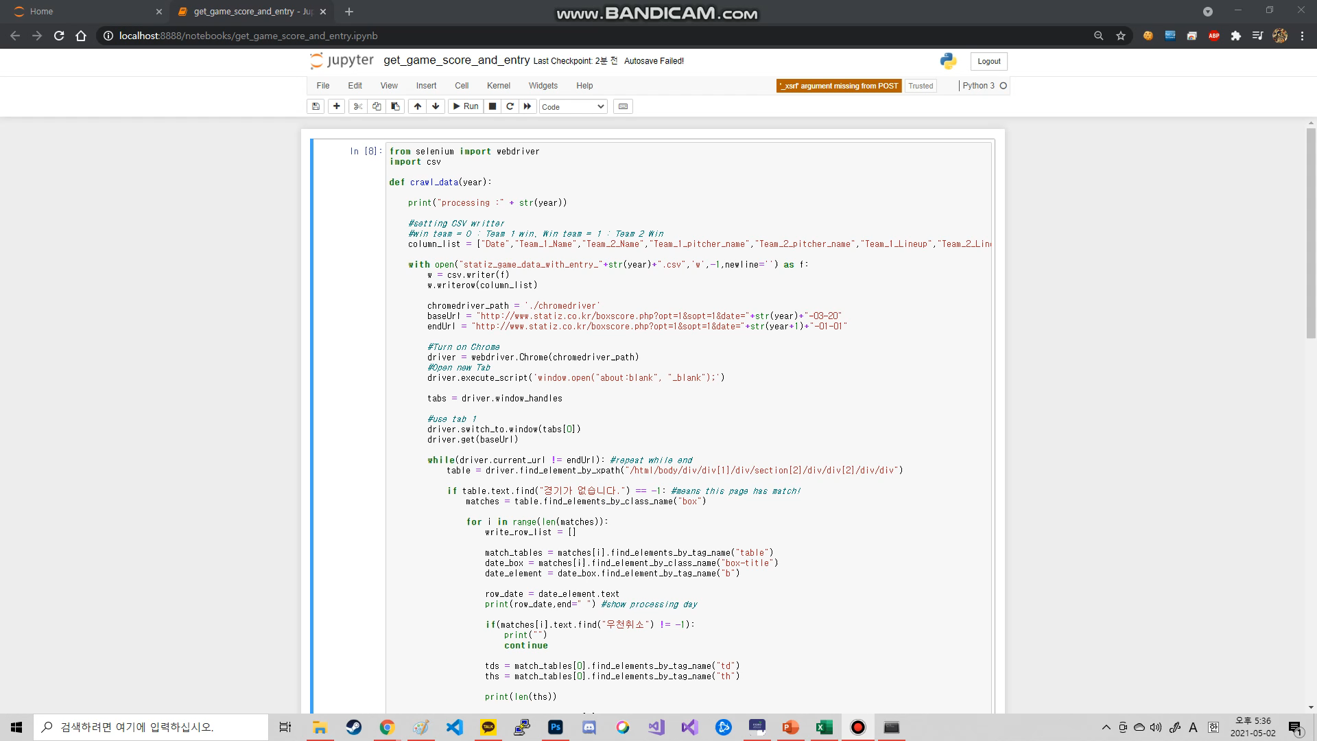
문제를 어떻게 해결할 것인가?

Slide 29
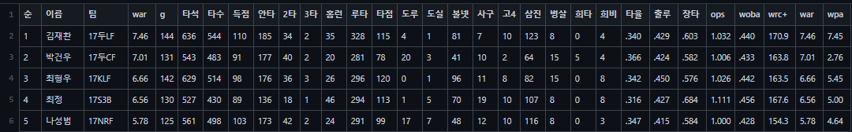
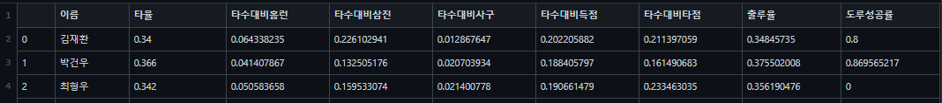
문제를 어떻게 해결할 것인가?
Data 정제 (김동환 학우)

Slide 30
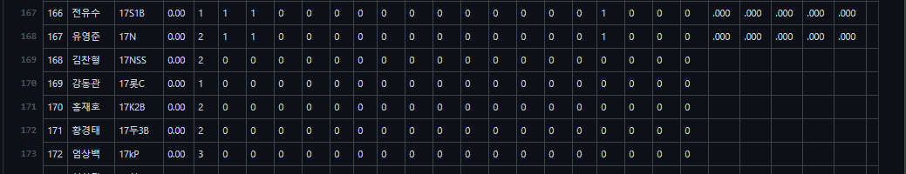
문제를 어떻게 해결할 것인가?
Data 정제 (김동환 학우)
출전 횟수
문제 : 일부 선수가 출전 수가 너무 적어 Data가 편향될 우려가 있음
해결책 : 해당 선수들을, 나머지 선수의 평균값보다 약간 부족한 대체 선수 값으로 대체.

Slide 31
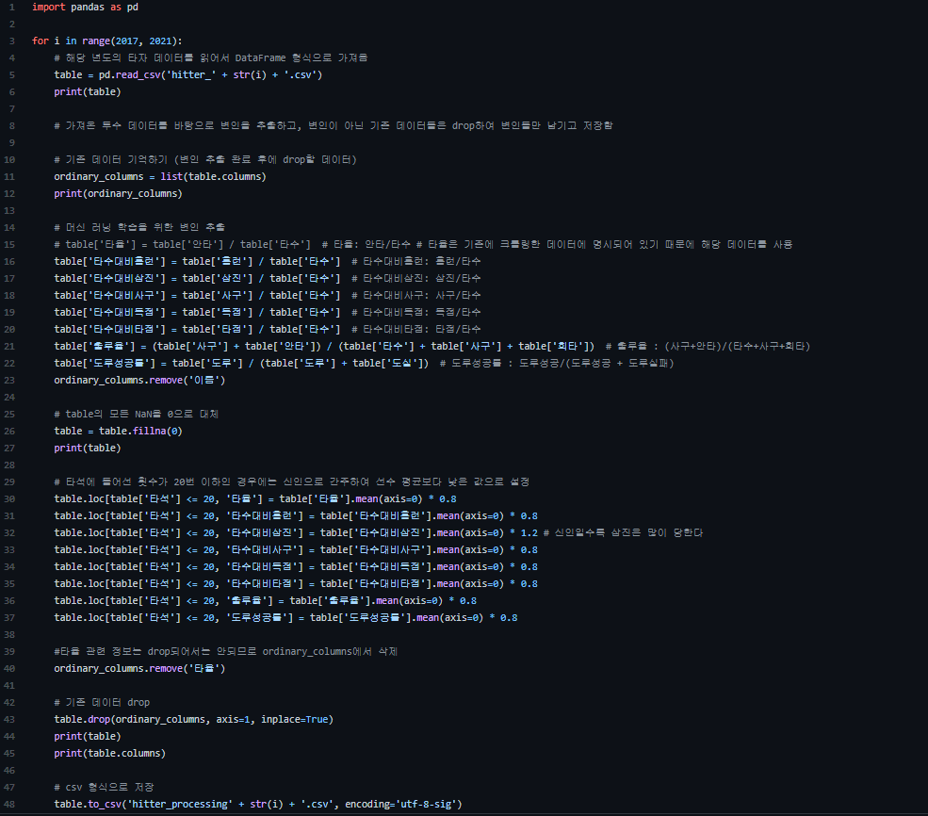
문제를 어떻게 해결할 것인가?
Data 정제 (김동환 학우)

Slide 32










앞으로의 계획
ML Process
Interface
Option 1 : Responsive Webapp
OCR
Option 2 : Native App

Slide 33
Q & A

Slide 34
감사합니다!

